Slide 1
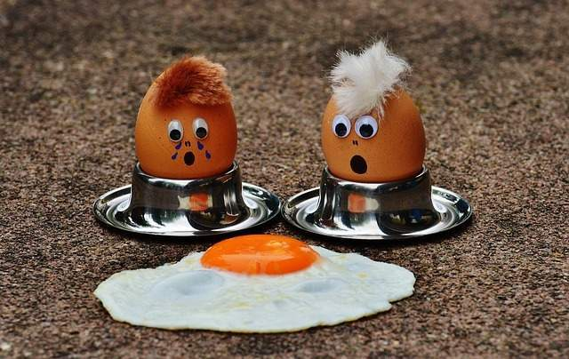
Food & Drink
Сафина Роза Сибагатовна учитель английского языка Бу «колледж-интерна т циодс» г. Ханты-мансийск

Slide 2






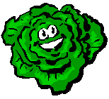

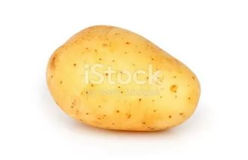
Fruit & Vegetables
pear
tomato
apple
orange
cucumber
apricot
potato
banana
cabbage

Slide 3

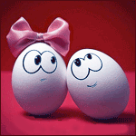


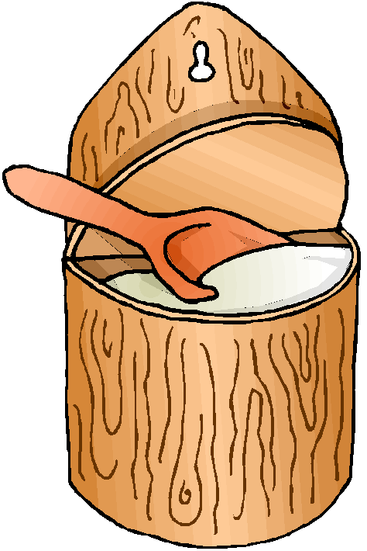
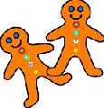
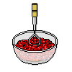
Food
Chocolate
Bread
Cheese
Eggs
Butter
Biscuits
Jam
Sugar

Slide 4



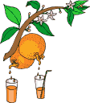
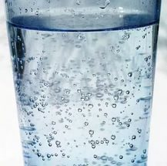
Drink
Milk
Tea
Coffee
Juice
Mineral water

Slide 5
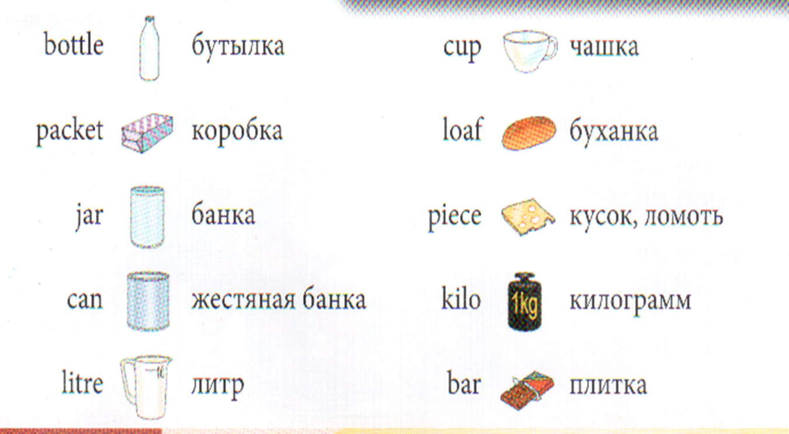

Slide 6
Выберите подходящее слово
A bottle of …
tea
coffee
mineral water
A litre of
mineral water
juice
milk
A kilo of…
butter
sugar
bread
A bar of…
butter
jam
chocolate
A pack of…
jam
butter
chocolate
A can of…
beer
jam
coffee
A jar of …
milk
tea
jam
A cup of…
cheese
tea
mineral water
A loaf of …
cheese
butter
bread
A piece of…
bread
cheese
chocolate

Slide 7
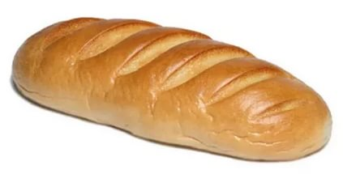
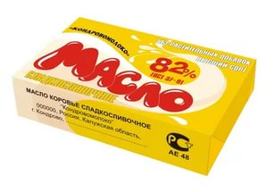
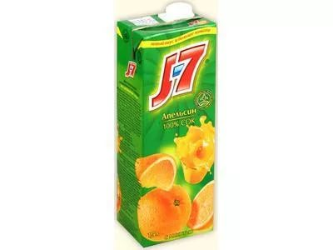
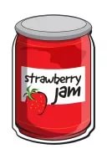
Используя слова из предыдущего упражнения, составьте соответствующие выражения.
A bottle of juice
A litre of___________________
A kilo______________________
A________of________________
__________of________________
6)____________________________
7)____________________________
8)____________________________
9)____________________________
10)____________________________

Slide 8
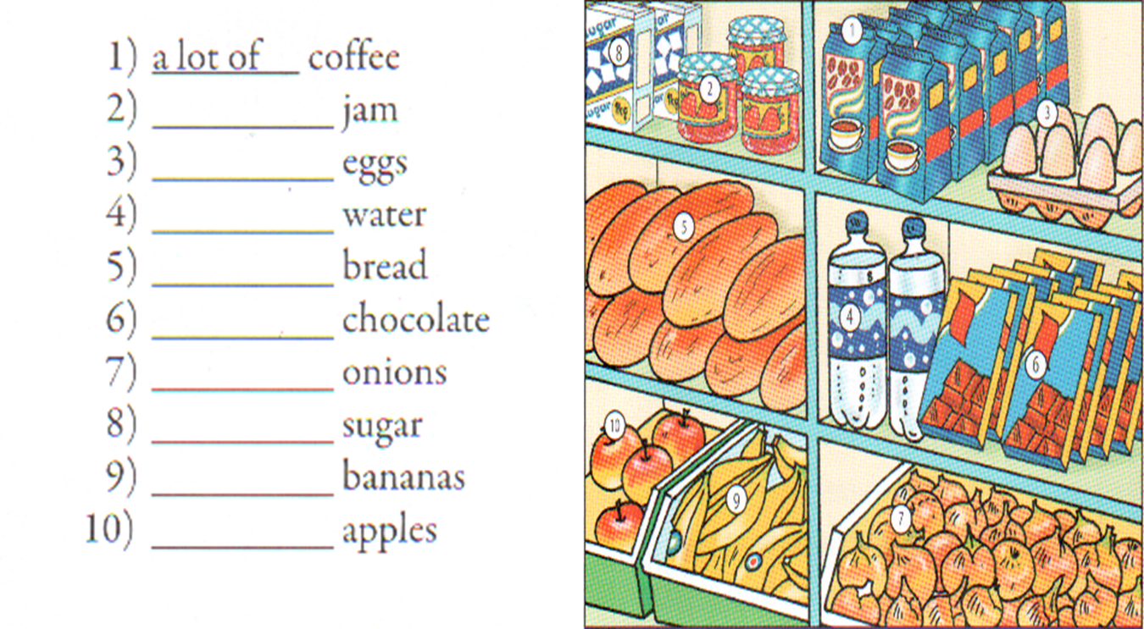
Рассмотрите картинку и напишите, сколько в магазине различных продуктов. Используйте выражения a lot of, a few, a little

Slide 9

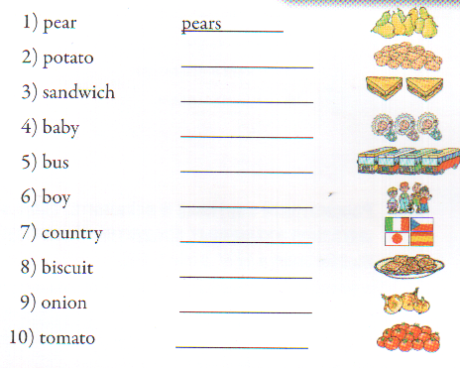
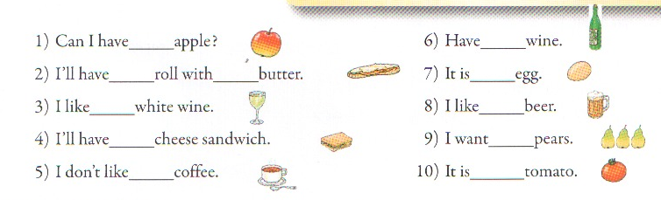
Запишите ниже приведенные существительные во множественном числе

Slide 10
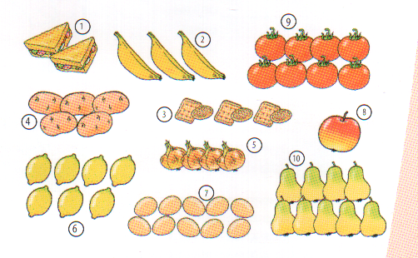
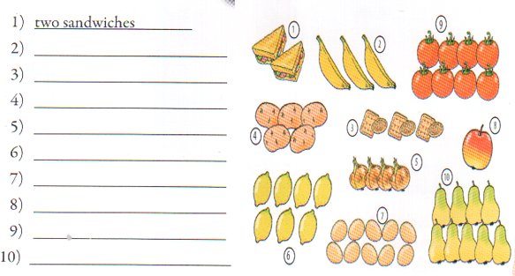
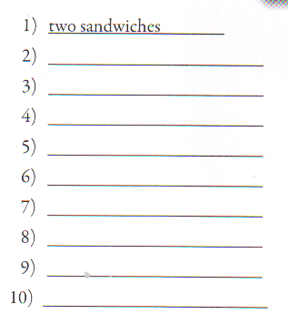
Рассмотрите картинки и напишите количество продуктов

